Slide 1


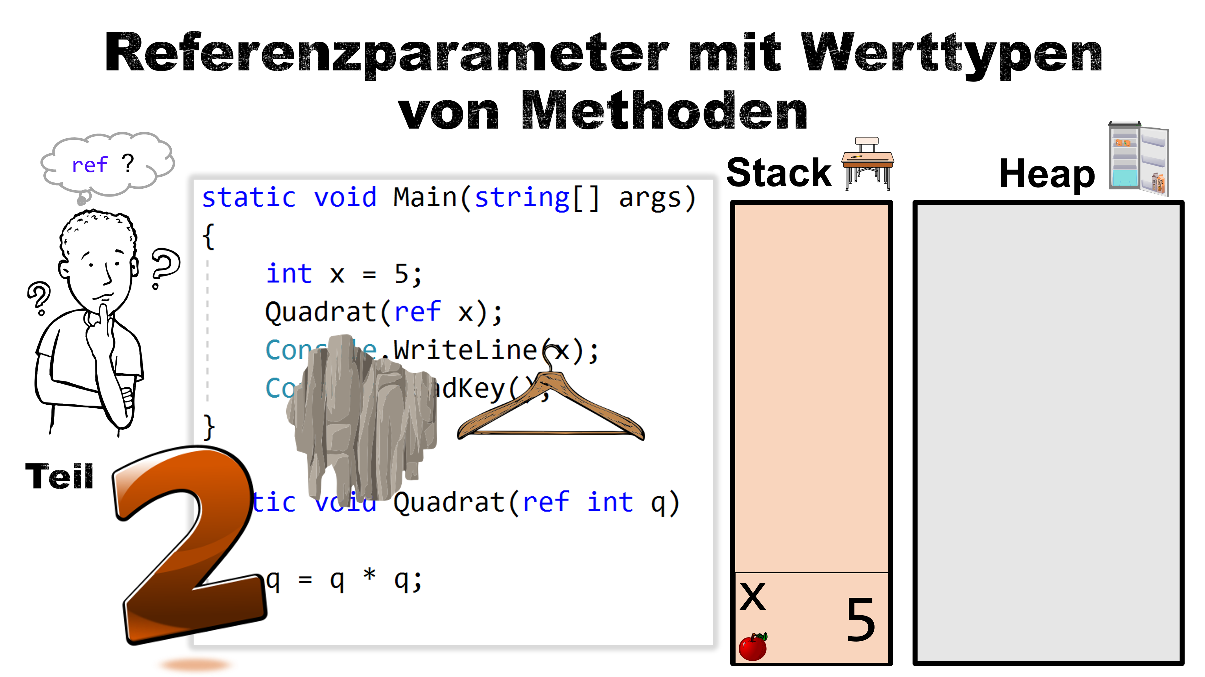
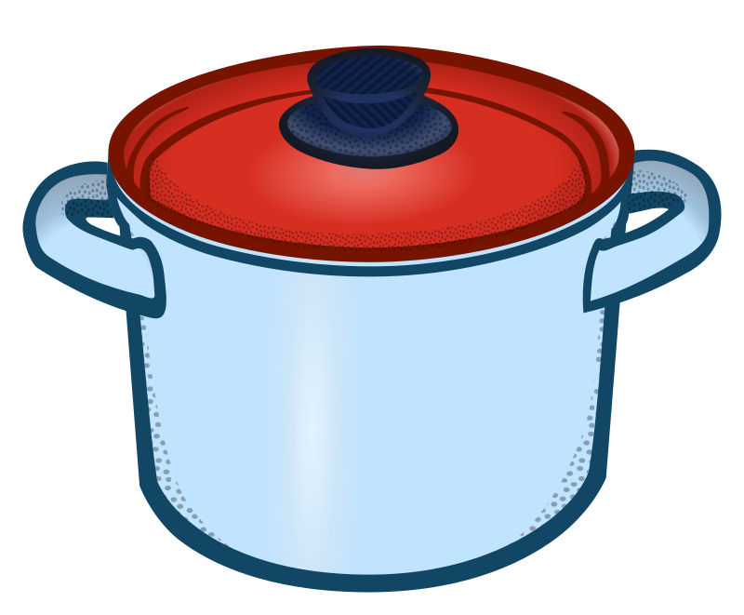
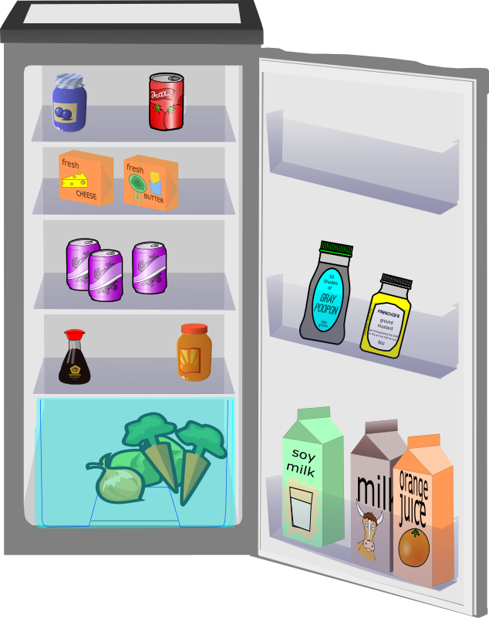


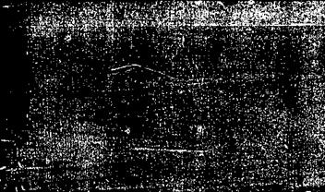
Hinweise auf Essbares
Kurzgeschichten in C#
Teil
Erzählt und in die Kiste geklopft von Thomas Schlögl
Essen ist
im
Kühl-
schrank
Die krasse Welt von
Werttypen und Verweistypen
aka Value Types and Reference Types

Slide 2




Was bisher geschah…
Am Tisch lag der Apfel und eine
Nachricht von seiner Mutter.

Slide 3

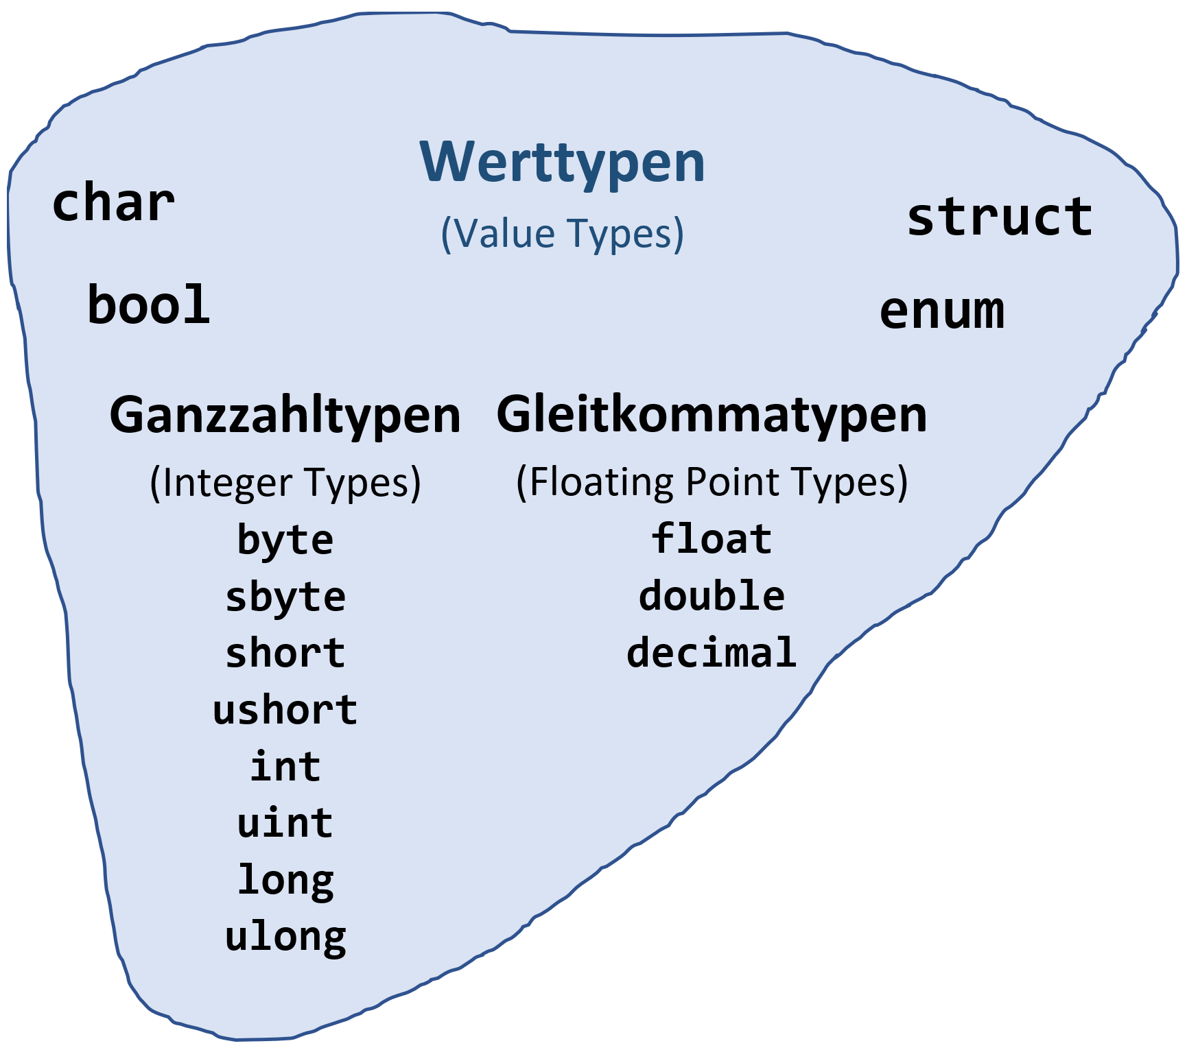

Werttypen in C#
Teil
Alle Datentypen deren
Variablen ihren Wert direkt
enthalten, heißen
Werttypen
(engl. Value Types)

Slide 4
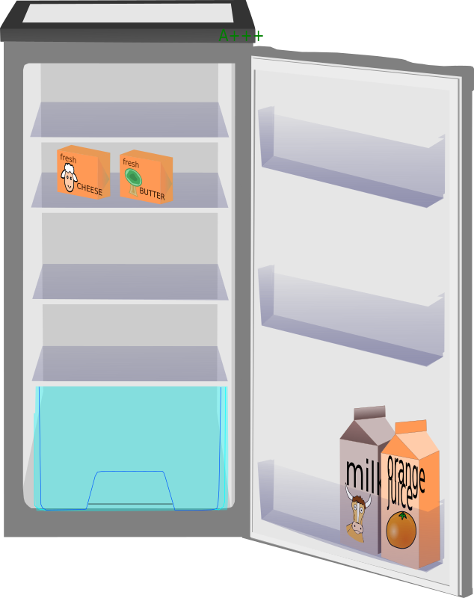


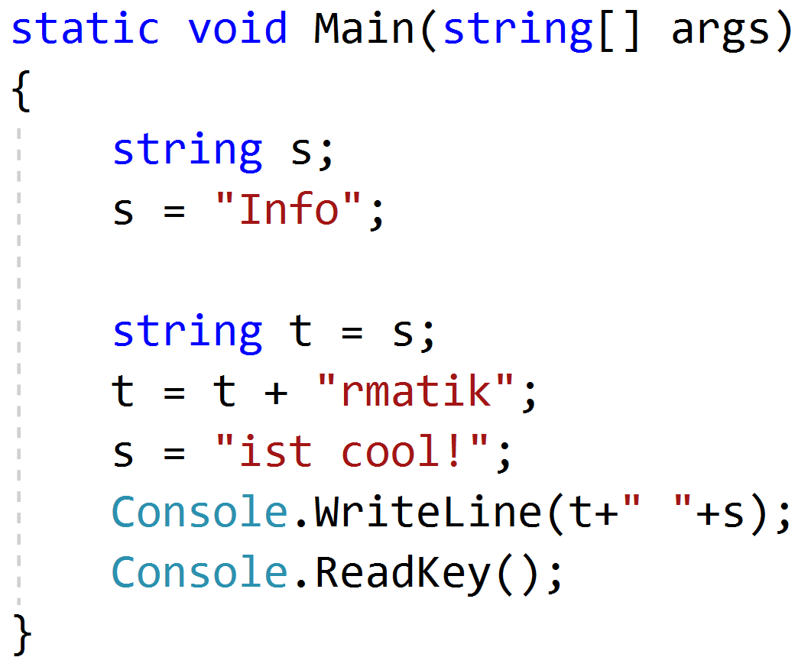


Kleines Progrämmlein mit Strings
Stack
Heap
string-Variablen sind wie und .
Sie speichern Verweise auf ihren Wert.
Garbage Collection (GC)
löscht Blöcke
die nicht mehr benützt werden
0x1337…
"Informatik"
0x1155…
t
t
"ist cool!"
Verweis
0x0815…
0x1337…
0x0815…
s
s
s
"Info"
null
0x0815…
0x1155…

Slide 5
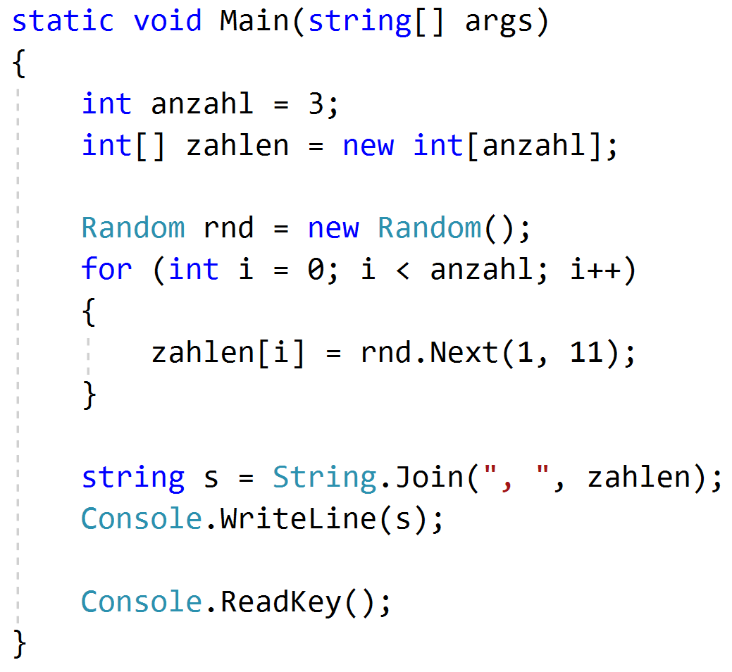
Arrays und Klassen
Stack
Arrays sind wie und und ebenfalls Verweistypen.
Klassen sind wie
Stack
Heap
Garbage Collection (GC)
löscht Blöcke
die nicht mehr benützt werden
0xacdc…
s
"7, 3, 10"
i
i
i
2
1
0
0xacdc…
0x2121…
rnd
Instanz
Random
i geht hier out of scope.
0x2121…
0x1234…
0x1234…
0x1234…
zahlen
0x1234…
7
0
7
7
0
0x1234…
3
1
0
3
0
anzahl
3
10
2
0
0
0

Slide 6
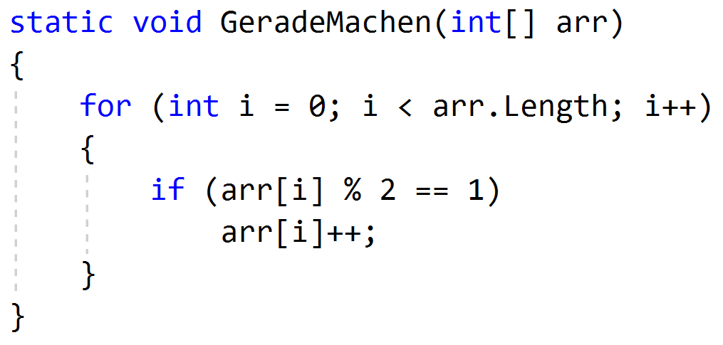
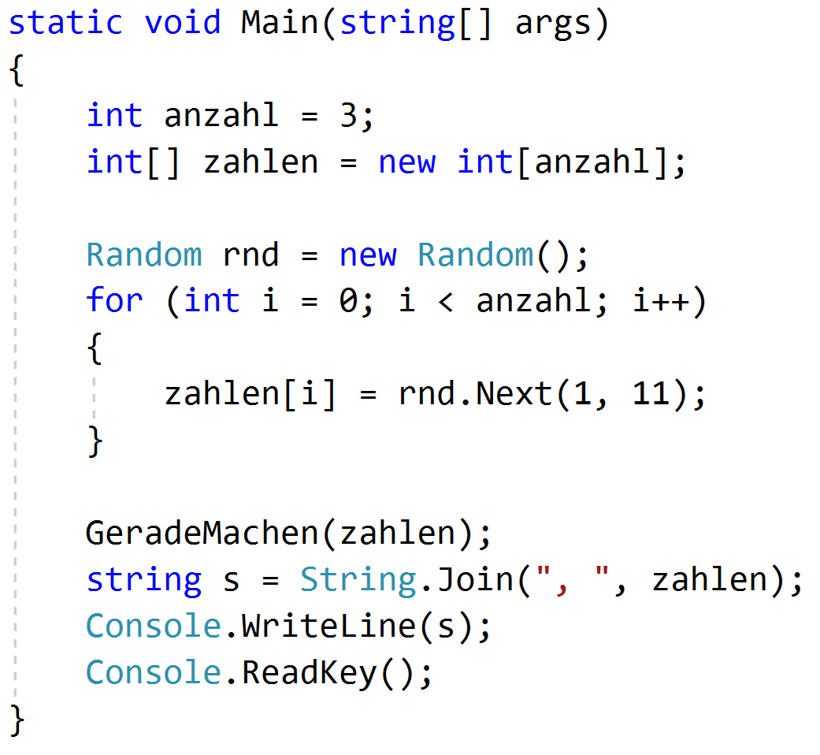





Arrays als Inputparameter
Stack
Heap
i
0
0
0xacdc…
s
"8, 4, 10"
arr
i
i
i
2
1
0
0xacdc…
0x1234…
0x2121…
rnd
Random
0x2121…
0x1234…
0x1234…
0x1234…
zahlen
0x1234…
8
0
7
7
0
0x1234…
4
1
3
0
3
0
anzahl
3
10
2
0
0
0

Slide 7
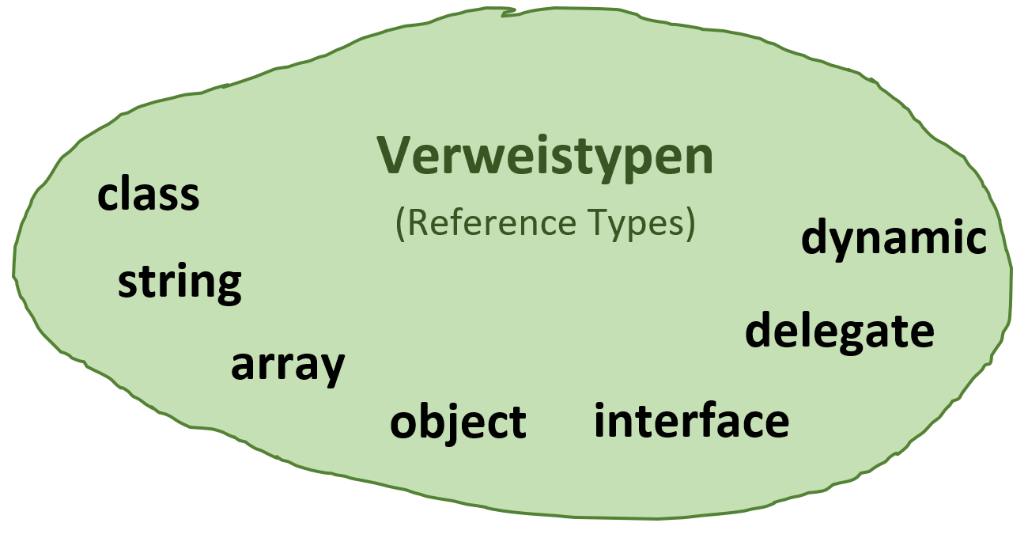
Verweistypen in C#
Alle Datentypen deren
Variablen einen Verweis auf
ihren Wert enthalten, heißen
Verweistypen
(engl. Reference Types)

Slide 8

The
Quintessence
Zwei Variablen
x und q
haben einen Werttyp.
Zwei Variablen
arr und zahlen
haben einen Verweistyp.
q = x
arr = zahlen
q
arr
Wert
0x1234…
0x1337…
x
0x1337…
zahlen
Wert
Wert
0x1337…
char
string
int
Der Wert selbst
wird kopiert.
class
Der Verweis auf den
Wert wird kopiert.
double

Slide 9
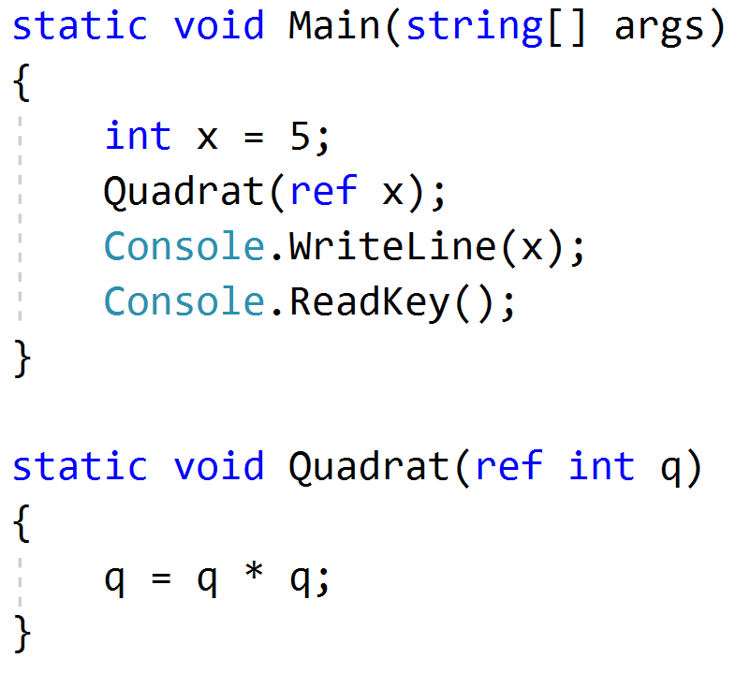
Werttypen bei Methodenaufrufen
Stack
Heap
r
5
q
y
5
25
x
5

Slide 10

Time for a break!
Vor dem dritten Teil des Videos kann ein bisserl chillen, relaxen und das Hirn auslüften nicht schaden.

